Slide 1
Entwurf einer Rezeptsteuerung
Abschlusspräsentation Gruppe 1
CAE-PA 11.07.2017
Roy Ledermüller, David Zimmermann, Florian van Triel, Daniel Keller
Notes:
<number>

Slide 2
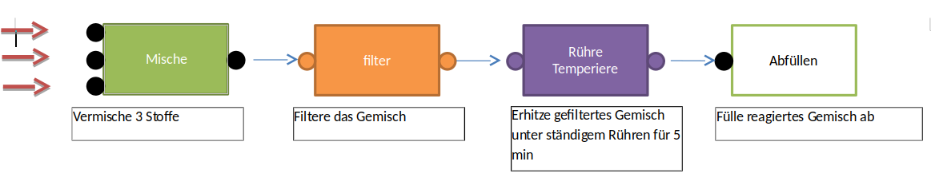
Konzepthase – Variante 1
07/11/2017
CAE—PA - Abschlusspräsentation Gruppe 1 - Rezeptsteuerung
<number>

Slide 3
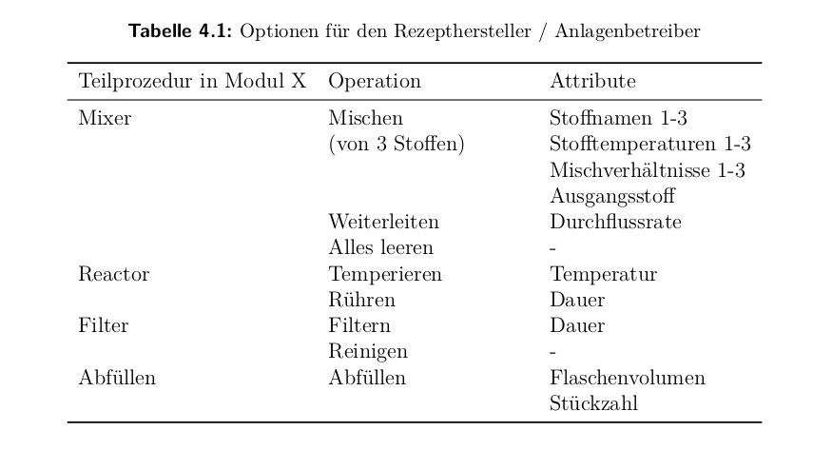
Konzepthase – Variante 1
07/11/2017
CAE—PA - Abschlusspräsentation Gruppe 1 - Rezeptsteuerung
<number>

Slide 4
Konzepthase – Variante 1
 | Vorteile | Nachteile
Variante 1 abstrakte Dienste | - einfache Rezepterstellung | - verminderter Freiheitsgrad
 | - geringe Fehlerrate | - manuelle Parallelisierung schwierig
 | - gute Modularisierung | - Python Kenntnisse für API Erweiterung notwendig
 | - externe Python API
07/11/2017
CAE—PA - Abschlusspräsentation Gruppe 1 - Rezeptsteuerung
<number>

Slide 5
Konzepthase – Variante 1
 | Vorteile | Nachteile
Variante 2 Konkrete Dienste | - konkrete Rezeptplanung | - hoher Planungsaufwand
 | - hoher Freiehitsgrad | - höhere Fehlerrate
 | - gut manuell Parallelisierbar
 | - Erweiterung direkt in COMOS
Variante 1 abstrakte Dienste | - einfache Rezepterstellung | - verminderter Freiheitsgrad
 | - geringe Fehlerrate | - manuelle Parallelisierung schwierig
 | - gute Modularisierung | - Python Kenntnisse für API Erweiterung notwendig
 | - externe Python API
07/11/2017
CAE—PA - Abschlusspräsentation Gruppe 1 - Rezeptsteuerung
<number>

Slide 6

Von COMOS zum OPCUA Server
XML
Applikation auf Prozessführungs-ebene (PFE)
07/11/2017
CAE—PA - Abschlusspräsentation Gruppe 1 - Rezeptsteuerung
<number>

Slide 7
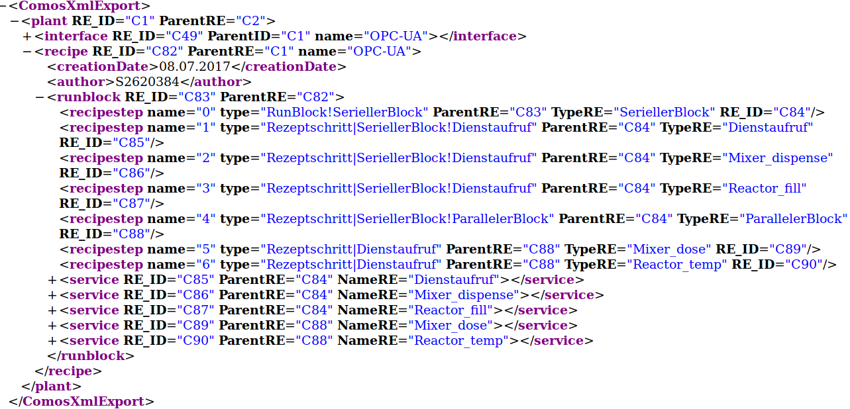
COMOS XML Export
07/11/2017
CAE—PA - Abschlusspräsentation Gruppe 1 - Rezeptsteuerung
<number>

Slide 8
XML Parsing in Python
OPCUA – Dienstbezeichnungen
Parametertypen
Root-Node-Schema in der XML Datei :
plant
|
|_interface
| |_module
| |_opservice
|
|_recipe
|_recipestep
|_service
Dienstaufruf,
ParallerBlock,
SeriellerBlock
Parameter,
Timeout Verweis auf Schnittstelle
07/11/2017
CAE—PA - Abschlusspräsentation Gruppe 1 - Rezeptsteuerung
<number>

Slide 9
roy@fsret.de
Daniel.keller@mailbox.tu-dresden.de
David.zimmermann@mailbox.tu-dresden.de
Florian.van_triel@mailbox.tu-dresden.de
07/11/2017
CAE—PA - Abschlusspräsentation Gruppe 1 - Rezeptsteuerung
<number>

